Slide 1
Histoire-géographie, géopolitique, sciences politiques
JOURNÉES DE L’INSPECTION 2020
Classe de TERMINALE
IA-IPR Histoire-Géographie – Académie de Grenoble

Slide 2
Introduction: statistiques sur les enseignements de spécialité
1. Quelques rappels sur l’ES HGGSP
2. Progressivité sur le cycle terminal et liens avec d’autres disciplines
3. Mise en œuvre du programme de terminale: « Analyser les grands enjeux du monde contemporain »
4. Trois exemples de programmations
5. L’évaluation à l’examen

Slide 3
En guise d’introduction :
Géographie
Géopolitique
Sciences politiques
Histoire

Slide 4
Un enseignement de spécialité apprécié
Source: Cyclades fin mai 2020 – Rectorat de Lyon DPS 5 juin 2020
Notes:
3e taux d’abandon le + faible après SES et arts (effectifs très faibles)

Slide 5
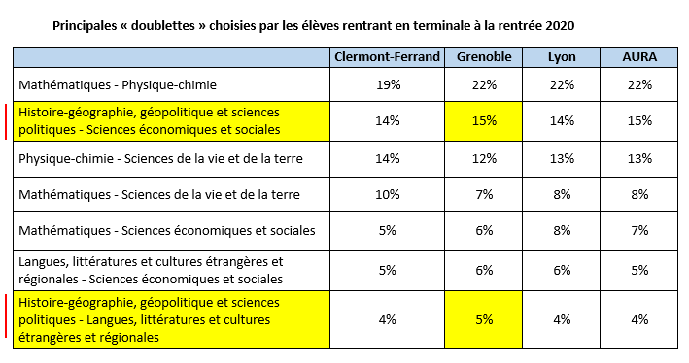
Source: Cyclades fin mai 2020 – Rectorat de Lyon DPS 5 juin 2020
Notes:
HGGSP et SES 2e doublette la + choisie dans la région et 1 peu + à Grenoble

Slide 6
Choix des enseignements de spécialité année scolaire 2020/2021:
En première.
Comme en 2019, les enseignements de spécialité de mathématiques (60,6 %), sciences économiques et sociales (43,6 %), physique-chimie (41,5 %), sciences de la vie et de la Terre (39,5 %), et histoire-géographie, géopolitique et sciences politiques (37 %) sont les plus demandés.
Les demandes diminuent en mathématiques, en physique-chimie et en sciences de la vie et de la Terre (respectivement -3,4 %, -2 % et -2,7 %). En revanche, elles augmentent en sciences économiques et sociales (+5,7 %), en histoire-géographie, géopolitique et sciences politiques (+3,6 %), en humanités, littérature et philosophie (+2,8 %), en langues, littératures et cultures étrangères et régionales (LLCER) anglais (+2,5 %) et en numérique et sciences informatiques (+1,4 %).
Si la combinaison mathématiques – physique-chimie – sciences de la vie et de la Terre reste la plus demandée, elle connaît une diminution de demandes par rapport à l’année précédente (-3,7 %). La combinaison histoire-géographie, géopolitique et sciences politiques – humanités, littérature et philosophie – sciences économiques et sociales connaît la plus forte augmentation (+ 1,5 %).
En terminale
Les combinaisons scientifiques rassemblent 45 % des élèves, dont 20 % pour celle associant mathématiques et physique-chimie (pour rappel, à la rentrée 2018, la série scientifique regroupait 52 % des effectifs de la voie générale).
Malgré un fort taux d’abandon, la spécialité mathématiques demeure la plus suivie (41 % des élèves). Viennent ensuite la physique-chimie (34 % des élèves), les sciences économiques et sociales (33 % avec un très faible taux d’abandon), les sciences de la vie et de la Terre (27 %) et histoire-géographie, géopolitique et sciences politiques (26 %).
Source: https://www.education.gouv.fr/choix-des-enseignements-de-specialite-en-premiere-et-terminale-generale-les-lyceens-diversifient-et-306401
Notes:
Cette année, en première, 5e ES le plus demandé (37%) et une demande en hausse (+3,6%).
Elle reste la 5e la plus suivie en Terminale (26%): plus d’un quart des élèves de terminale générale ont choisi cette spécialité,
Les enseignants ont réussi à intéresser et accrocher les élèves.
Cette spé est considérée comme un atout pour la réussite des études dans le supérieur.

Slide 7
1. Quelques rappels sur l’ES HGGSP
Géographie
Géopolitique
Sciences politiques
Histoire

Slide 8
Les enseignements de spécialité, une volonté dans la réforme du lycée pour :
RAPPEL
sortir d’une prédétermination des séries ;
donner la possibilité aux élèves d’élargir leurs connaissances et compétences dans les domaines qu’ils auront choisis ;
contribuer au choix de la poursuite d’étude et à la réussite dans le supérieur;
travailler différemment pour préparer les élèves à réussir dans le supérieur
ex: réduire les questions téléguidées sur ensemble documentaire (type double page de manuel) pour développer autonomie, posture critique et réflexion (plan de travail, recherches au CDI…)
Notes:
Plan de travail = Il s’agit d’activités que l’élève est en mesure de faire seul, en autonomie, afin qu’il consolide des notions déjà vues et/ou qu’il acquière des méthodes de travail. Les élèves n’ayant pas tous les mêmes besoins, chacun aura ses travaux spécifiques.
Le plan de travail peut relever du contrat (négocié) si l’élève est amené à s’engager sur des tâches à accomplir dans un temps défini.
Supports : différents
Consignes : différentes
Étayage du maître : selon le besoin
Situation de départ
Pour que cette autonomie soit possible, il importe que les élèves se soient appropriés les espaces de la classe, qu’ils sachent où se trouvent les ressources, les outils. L’enseignant doit avoir installé des habitudes de travail qui facilitent la gestion de la vie du groupe.
Préparation
Le professeur liste les activités que l’élève devra réaliser durant le temps correspondant au "plan de travail". Il doit être attentif à ce que ces tâches soient comprises par l’élève sans nécessiter d’intervention du maître. Une partie des activités peut être commune aux élèves.
Déroulement
L’élève reçoit ou consulte son plan de travail pour la séance et se met au travail en autonomie.
L’enseignant veille à la mise au travail, à la stimulation de chacun ; il intervient auprès de tel ou tel élève pour lui apporter une aide particulière, une explicitation complémentaire, un point sur la mise en œuvre du plan de travail.
Le plan de travail s’arrête à la fin du temps imparti et ne fait pas l’objet de mise en commun sur le contenu. En revanche un échange peut avoir lieu sur les méthodes de travail.
L’autocorrection
L’autonomie peut aller jusqu’à offrir aux élèves une fiche autocorrective des tâches réalisées.

Slide 9
HGGSP:
Donner aux élèves des clés de compréhension du monde passé et contemporain sur le plan des relations sociales, politiques, économiques et culturelles
Approche convergente historique et géographique sur situations événements et contextes étudiés
RAPPEL
Ouverture sur objets peu explorés dans scolarité
Approfondissement de l’enseignement commun d’Hgéo de première et terminale
+ traitement politique aux échelles nationale et internationale de grandes questions à dimension historique
= traitement de questions politiques observées sur 1 territoire
= intérêt accordé aux relations internationales
= étude de l’histoire et des caractéristiques d’institutions supranationales telles que l’UE et l’ONU
Articulation souple et cohérente avec programme de spé SES
Place centrale à la géopolitique

Slide 10
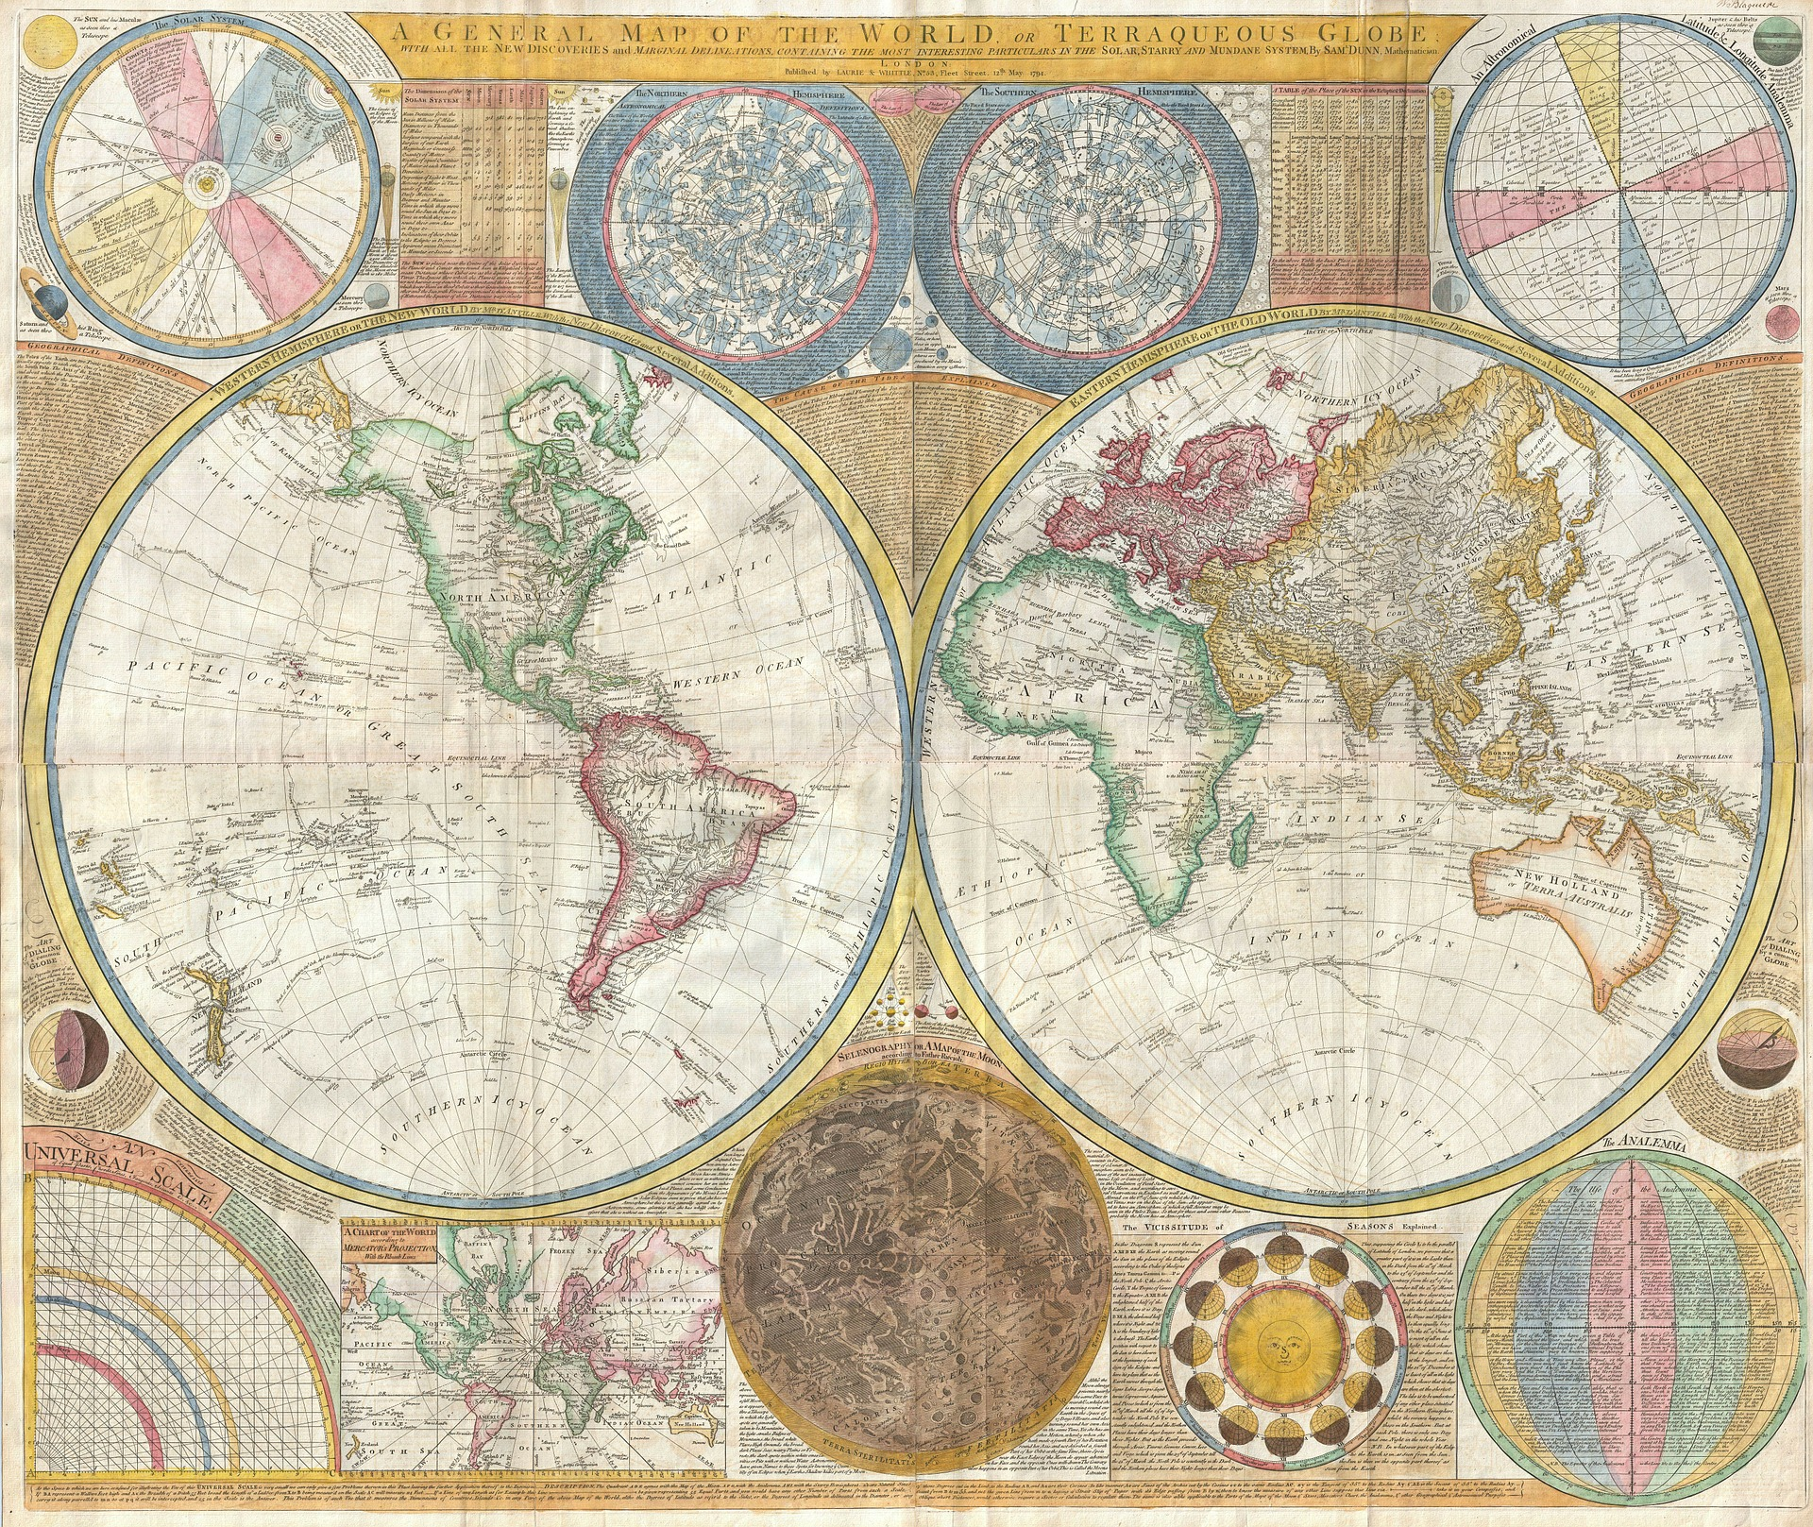
RAPPEL
Une approche pluridisciplinaire pour analyser et élucider la complexité du monde
Histoire
« longue durée »
« mise en perspective »
« continuités et ruptures »
« écarts et similitudes »
« rôle des acteurs »
Sciences politiques
« spécificité politique »
« relations internationales »
« concepts »
« régimes et acteurs politiques »
« démarche comparative »
Géographie
« logiques d’organisation »
« influence des acteurs »
« changement d’échelles »
« réalisation de cartes »
« territoires »
« typologies »
« réflexion critique »
Géopolitique
« rivalités »
« enjeux de pouvoir »
« territoires »
« profondeur historique »
« représentations »
Mobiliser plusieurs points de vue, des concepts et méthodes variés
Notes:
Sciences pô : Deux conceptions :
une large, celle de l’agrégation de sciences politiques centré sur la sociologie politique et ouverte à la géopolitique, aux relations internationales et à la philosophie et
une autre plus restreinte celle de l’IG et de la spécialité SES.
Dans le groupe d’experts de la spécialité HGGSP, ce sont des universitaires de sciences politiques de la conception large. Etre clair sur ce qu’est la science politique, la nôtre englobe les relations internationales et les idées politiques

Slide 11
RAPPEL
Quatre grilles de lecture : des démarches proches et des spécificités
historien
géographe
géopoliticien
politiste
productions cartographiques, images
Matériel de recherche
sources primaires/ secondaires enquêtes statistiques / qualitatives
observations de terrain entretiens
témoignages, récits
Traiter des données /
travailler sur des sources
critique des sources
croiser les sources
considérer l’auteur
Modélisation : mise en évidence des régularités à l'intérieur du phénomène observé par deux démarches :
- inductive consiste à partir d’une série d'observations empiriques pour énoncer des principes, une loi ou un modèle.
- déductive part de la formulation d'une règle, d’une loi ou d’un modèle à valider ou infirmer en la confrontant à des données expérimentales.
démarche scalaire
démarche systémique
démarche sociale : cadre de la recherche
Interpréter, construire un raisonnement, théoriser, conceptualiser
définir la continuité et le changement
analyser les causes et les conséquences
adopter une perspective historique
intention de vérité
comprendre les rapports société / espace / territoire
identifier les enjeux, les effets, les risques
construire une démarche incluant la
prospective
principe de neutralité axiologique (cf. Max Weber)
Principe doxologique (cf Bourdieu) rompre avec le sens commun
séparation de la morale et du politique (l’ambition n’est pas d’énoncer le bien et le mal).
Notes:
Critique des sources :
Il s’agit que l’élève pense automatiquement à porter un regard critique sur les sources des documents qui lui sont fournis, sans que cela lui soit demandé.
- interne : consiste à comprendre ce que l'auteur a voulu dire, s'il a cru ce qu'il a dit, s'il a été fondé à croire ce qu'il a vu
- externe : permet de juger de l'authenticité du document, de ses procédures de fabrication, de son intégralité
- de provenance
- de portée

Slide 12
RAPPEL
Une structure spécifique des thèmes
Histoire
Géographie
Géopolitique
Sciences politiques
Énonciation des objectifs du thème
L’orientation générale du thème
Accroche d’une situation, inscrite dans l’actualité, mobilisation des représentations des élèves
Dégager un questionnement
Observation critique d’une situation actuelle pour dégager les enjeux du thème
Introduction
Étude avec une problématique au carrefour des champs disciplinaires et des jalons définis pour leur mise en œuvre
AXE 1 problématisé qui apporte une profondeur historique à la question
Axes d’étude
AXE 2 problématisé qui souligne les évolutions et les concepts sur un temps long et un plus large espace
des JALONS sont définis pour décomposer les axes ou l’objet de travail conclusif et circonscrire de façon problématisée le traitement du thème.
Application des connaissances et les méthodes acquises antérieurement, permet d’aborder les enjeux actuels
Objet de travail conclusif

Slide 13
RAPPEL
Les jalons peuvent être traités de diverses manières
« Le professeur apprécie le degré d’approfondissement de l’étude de chaque jalon »
« des exposés et/ou des dossiers individuels ou collectifs à l’initiative des élèves »
« une présentation conduite par le professeur »
Temps court
Temps long
Approfondissement + léger
Approfondissement
+ conséquent
temps variable
autres productions, dont numériques

Slide 14
Source: académie de Limoges
Notes:
Attention quand on traite les jalons à un excès d’historicisation / contextualisation = inscrire le jalon dans un contexte historique exhaustif, n’en faire qu’un fait historique en négligeant les 3 autres entrées G, G et SP

Slide 15
Liberté pédagogique
RAPPEL
Choix de la progression,
Choix dans les temps d’approfondissement des jalons,
Choix de la progressivité des apprentissages, des capacités,
Choix dans les supports et la mise en œuvre.
Opportunité pour diversifier les pratiques pédagogiques
Productions numériques, rencontres, sorties, fiches de lecture, fiches biographiques, exposés, jeux sérieux, démarches d’investigation, classe inversée, travail avec documentalistes …
Individuel, binômes, groupes
Notes:
Donner du temps !
Nombre réduit de thèmes (6) : pour préparer à l’approfondissement dans le supérieur

Slide 16
2. Progressivité sur le cycle terminal et liens avec d’autres disciplines
Géographie
Géopolitique
Sciences politiques
Histoire

Slide 17
Une spécialité déployée sur le cycle terminal PROGRESSIVITÉ
Année de première
Acquisition des notions centrales de chacune des disciplines représentées pour l’étude d’objets communs
Année de terminale
Approfondissement des notions de première pour aborder des questions plus complexes aux enjeux multiples
Affiner capacités d’analyse et maîtrise des savoirs et compétences nécessaires à réussite dans le supérieur
3 enseignements de spécialité
Élèves ayant confirmé leur choix
2 enseignements de spécialité

Slide 18
Une spécialité déployée sur le cycle terminal PROGRESSIVITÉ
Capacités et méthodes travaillées
Les étudiants sont moins encadrés.

Slide 19
Un cheminement sur le cycle terminal
En classe terminale, les notions étudiées en première sont approfondies pour aborder des questions plus complexes aux enjeux multiples
Comprendre un régime politique : la démocratie
Analyser les dynamiques des puissances internationales
Étudier les divisions politiques du monde : les frontières
S’informer : un regard critique sur les sources et modes de communication
Analyser les relations entre États et religions
De nouveaux espaces de conquête
Faire la guerre, faire la paix : formes de conflits et modes de résolution
Histoire et mémoires
Identifier, protéger et valoriser le patrimoine : enjeux géopolitiques
L’environnement, entre exploitation et protection : un enjeu planétaire
L’enjeu de la connaissance
Notes:
Pour Etat et relgion ce sont des éléments sur ce qu’est l’Etat, elt de puissance qui peut être remobilisé…

Slide 20
Exemples de liens entre programmes HG / HGGSP:
TC Histoire T^{ale}
Th 2, chap 3
PPO: la guerre d’Algérie et ses mémoires
Programme de spé T^{ale}
Th 3 Histoire et mémoires
A1J2: Mémoires et histoire d’un conflit: la guerre d’Algérie
Programme de spé 1ère
Th 3 Les frontières
A2J2 Dépasser les frontières: le droit de la mer
Programme de spé T^{ale}
Th 1 Océans et espace, de nouveaux espaces de conquête
A1J2 Affirmer sa puissance à partir des mers et des océans
A2J2 Rivalités et coopération dans le partage [,,,] des ressources des océans [,,,] de la ZEE à la gestion commune de la biodiversité
TC Géo T^{ale}
Th 1: Mers et
océans au cœur de la mondialisation
Approfondissement de notions d’HGGSP de première pour aborder des questions plus complexes aux enjeux multiples
Approfondissement de l’enseignement commun de T^{ale} en Hgéo
Notes:
Histoire Th2: la multiplication des acteurs internationaux dans un monde bipolaire (1945-début 70s)
Chap 3 La France: une nouvelle place dans le monde

Slide 21
Exemples de liens entre différentes disciplines en T^{ale} :
HGGSP - Thème 5: L’environnement, entre exploitation et protection:
un enjeu planétaire
SPE SVT
Enjeux planétaires contemporains : les climats de la Terre : comprendre le passé pour agir aujourd’hui et demain
Comprendre les conséquences du changement climatique et les possibilités d’action
Tronc commun Enseignement scientifique
- Science, climat et société
- Le futur des énergies
- Une histoire du vivant
Spé Anglais, monde contemporain
Environnements en mutation : De la protection de la nature à la transition écologique
Spé SES
Quelle action publique pour l’environnement ?

Slide 22
3. Mise en œuvre du programme de terminale: « Analyser les grands enjeux du monde contemporain »
Géographie
Géopolitique
Sciences politiques
Histoire

Slide 23
Source: académie de Limoges
Notes:
Partir d’une situation critique actuelle, d’une accroche prise dans l’actualité.
L’analyse est transversale, attention à ne pas insister excessivement sur la chronologie et l’empilement des faits.

Slide 24
Source: académie de Limoges

Slide 25
Du temps pour - travailler les capacités et méthodes, - construire les questions du grand oral - préparer au supérieur
Se donner le temps
6 thèmes
= environ 27h soit 4,5 semaines par thème
pour un enseignement hebdomadaire de 6 h
Des capacités et méthodes qui approfondissent celles du tronc commun :
Analyser, interroger, adopter une démarche réflexive : développer les capacités de réflexion en plus de l’acquisition de connaissance en confrontant les approches et les angles d’études.
Se documenter : écoute active en classe mais aussi savoir s’approprier le savoir en lisant des articles, des livres
Travailler de manière autonome en classe et en dehors
S’exprimer à l’oral pour préparer non seulement le grand oral mais aussi le supérieur.
Travail personnel
Travaux individuels ou collectifs
Travailler l’oral
Notes:
Donner du temps !
Nombre réduit de thèmes (6) : pour préparer à l’approfondissement dans le supérieur

Slide 26
6 thèmes pour acquérir des clés de compréhension du monde contemporain
1
De nouveaux espaces de conquête
= L’espace et les océans
Géographie
Géopolitique
Sciences politiques
Histoire
Identifier possibilités d’affirmation et de développement des États au-delà des territoires terrestres,
Comprendre défis et rivalités avec l’entrée en jeu de nouveaux acteurs notamment les entreprises privées
L’orientation générale du thème
Mers et océans
th 1 géo terminale
Rivalités entre États avec enjeux militaires (course à l’espace ab 1950s, dissuasion nucléaire, forces de protection maritime)
Négociations diplomatiques pour encadrer rivalités interétatiques + coopérations internationales à partir exemple station spatiale internationale et gestion internationale mers et océans
Contexte thèmes 2 à4 histoire terminale
Axes d’étude
Chine: thème conclusif géographie première
LA CHINE: à la conquête de l’espace, des mers et des océans
Volonté politique, enjeux économiques et géopolitiques mondiaux
= 1ère puissance au XXIe siècle? Concurrences et interdépendances avec USA (Chinamérique)? Quid du contexte de crise écologique et climatique?
Objet de travail conclusif
1950s à nos jours
National/région./mondial
ETATS / ACTEURS NON ETATIQUES
(Espaces de) PUISSANCE / RIVALITE / COOPERATION INTERNATIONALE
Notes:
En bas de la diapo:
Périodes et échelles de la question
Mots-clés, notions
Etude essentiellement géopolitique = s’appuyer sur les bases d’histoire et de géographie du programme de tronc commun + lien avec thème conclusif HGGSP de 1ère

Slide 27
6 thèmes pour acquérir des clés de compréhension du monde contemporain
2
Faire la guerre, faire la paix:
formes de conflits et modes de résolution
Géographie
Géopolitique
Sciences politiques
Histoire
Guerre de 7 ans
Guerres napoléoniennes
Comprendre les logiques des affrontements armés
Étudier les modalités de construction de la paix
L’orientation générale du thème
Aborder, à partir définition classique de la guerre (Clausewitz) et étude du terrorisme, cas de conflits n’entrant pas dans schéma des guerres entre États
Comprendre complexité de la construction de la paix et ses enjeux diplomatiques à partir exemples traités de Westphalie et actions de l’ONU
D’Al Qaïda à Daech
Axes d’étude
Kofi Annan
LE MOYEN-ORIENT : conflits régionaux et tentatives de paix (acteurs internationaux étatiques et interétatiques)
Du conflit israélo-arabe au conflit israélo-palestinien: tentatives de résolution de 1948 à nos jours
Les 2 guerres du Golfe et leurs prolongements: d’une guerre interétatique à un conflit asymétrique
Objet de travail conclusif
GUERRE (interétatique/asymétrique/irrégulière) / TERRORISME / PAIX / TRAITÉS
ACTEURS ETATIQUES/ INTERETATIQUES/ INTERNATIONAUX
XVII^{e-} XVIIIe- XXe à nos jours
Régional/mondial
Notes:
Le thème 2 est l’1 des 2 thèmes à aborder pour l’épreuve écrite tous les ans.
L’objectif du travail conclusif est bien de montrer l’évolution des moteurs des conflits et donc du statut des conflits, le rôle des acteurs extérieurs, qui rendent difficile l’établissement de la paix.

Slide 28
6 thèmes pour acquérir des clés de compréhension du monde contemporain
3
Histoire et mémoires
Géographie
Géopolitique
Sciences politiques
Histoire
Définir et distinguer (devoir d’)histoire/ (travail de) mémoire
Montrer comment les conflits et leur histoire s’inscrivent dans les mémoires des populations
Étudier rôle joué par connaissance historique et justice dans la manière dont les États se reconstruisent après des conflits majeurs
Contexte d’élaboration des notions de génocide et crime contre l’humanité
L’orientation générale du thème
Explorer manière dont histoire et mémoires s’articulent à travers 2 exemples (responsabilité des États dans déclenchement de la Première Guerre mondiale, mémoires de la guerre d’Algérie) en lien avec le politique
En sortie de conflit, s’intéresser à manière dont justice et population se saisissent des génocides et crimes de masse aux échelles locale, nationale et internationale
Axes d’étude
Génocide des Tutsis
L’Histoire et les mémoires du génocide des Juifs et des Tziganes:
Lieux de mémoire du génocide des Juifs et Tziganes
Juger les crimes nazis après Nuremberg
Le génocide dans la littérature et le cinéma
TPIY
Objet de travail conclusif
XXe s. à nos jours
Local/national/international
HISTOIRE / MEMOIRES / JUSTICE / REPRESENTATIONS / RECONSTRUCTION
CONFLIT MAJEUR / GENOCIDE / CRIME CONTRE L’HUMANITE - DE MASSE
Notes:
.

Slide 29
6 thèmes pour acquérir des clés de compréhension du monde contemporain
4
Identifier, protéger et valoriser le patrimoine : enjeux géopolitiques
Histoire
Géographie
Géopolitique
Sciences politiques
Usages de Versailles de l’empire à nos jours
Connaître ce que recouvre aujourd’hui la notion de patrimoine,
matériel et immatériel, dans ses dimensions historiques et
géographiques
Comprendre enjeux géopolitiques associés
L’orientation générale du thème
Faire saisir dimension politique associée au patrimoine et conflits qui peuvent lui être associés
Montrer comment valorisation et protection du patrimoine peuvent être vecteurs de développement mais aussi sources de tensions et de concurrences, comment le patrimoine peut être instrumentalisé
Frises du Parthénon depuis XIXe s.
Axes d’étude
Paris
Mali
La France et le patrimoine, des actions majeures de valorisation et de protection
Évolutions de la politique publique de gestion du patrimoine
Le bassin minier du Nord-Pas-de-Calais : la patrimonialisation entre héritage culturel et reconversion
Le patrimoine, facteur de rayonnement culturel de la France dans le monde et objet d’action diplomatique (ex du repas gastronomique des Français)
Venise
Objet de travail conclusif
XIXe s. à nos jours
Local/national/international
PATRIMOINE national-mondial / VALORISATION / PROTECTION / PATRIMONIALISATION / HERITAGE / TOURISME

Slide 30
6 thèmes pour acquérir des clés de compréhension du monde contemporain
5
L’environnement, entre exploitation et protection:
un enjeu planétaire
Histoire
Géographie
Géopolitique
Sciences politiques
Analyser l’évolution des rapports entre les sociétés et leurs milieux, et notamment les changements environnementaux non désirés qu’ils induisent
En comprendre les enjeux géopolitiques
L’orientation générale du thème
La forêt française depuis Colbert
Étudier la complexité des interactions entre les sociétés et leurs milieux, entre exploitation et protection
Évolution de climat, son impact sur les sociétés et manière dont question climatique met en jeu la coopération internationale
« révolution néolithique »
« révolution industrielle »
Axes d’étude
Lien avec programme enseignement scientifique
Climat en Europe du Moyen-Age au XIXe s.
Sommets de la Terre, COP…
Les États-Unis et la question environnementale : tensions et contrastes
- Rôle respectif de l’État fédéral et des États fédérés depuis le XIXe s. entre protection de la nature, exploitation des ressources et transformation des milieux
- Les États-Unis et l’environnement à l’échelle internationale (État, FTN, ONG…)
Objet de travail conclusif
- 8000 à nos jours
Local/national/international
ENVIRONNEMENT / SOCIETES-MILIEUX/ RESSOURCE/ NATURE/
CHANGEMENT CLIMATIQUE / BIODIVERSITE/ ANTHROPOCENE
Notes:
Le thème 5 est l’autre thème à aborder pour l’épreuve écrite tous les ans,

Slide 31
6 thèmes pour acquérir des clés de compréhension du monde contemporain
6
L’enjeu de la connaissance
Géopolitique
Histoire
Géographie
Sciences politiques
Mettre en avant conditions nationales et internationales de la construction de la connaissance en particulier scientifique
Expliquer la manière dont États favorisent ou contrôlent, entre coopérations et conflits, la production et la diffusion de la connaissance
L’orientation générale du thème
Grandes étapes alphabétisation des femmes du XVIe s. à nos jours
Recherches et échanges sur la radioactivité de 1896 aux années 1950
Importance de l’alphabétisation pour accroître nombre de personnes susceptibles de produire, de recevoir, et de diffuser la connaissance
+ examiner fonctionnement d’une société savante/communauté scientifique
Montrer comment des États se sont saisis de l’enjeu de la connaissance dans leurs affrontements ou dans le souci de favoriser leur développement économique, restreignant ou favorisant circulation des connaissances scientifiques et technologiques
Axes d’étude
Services secrets américains et soviétiques durant GF
Objet de travail conclusif
Le cyberespace: conflictualité et coopération entre acteurs
Entre réseaux et territoires (infrastructures, acteurs, liberté ou contrôle des données…)
Le cas français: entre coopération européenne et souveraineté nationale
L’Inde: transferts de technologie et puissance économique
XVIe s. à nos jours
National/international
CONSTRUCTION et DIFFUSION CONNAISSANE SCIENTIFIQUE et TECHNOLOGIQUE / COOPERATION et CONFLICTUALITÉ/CYBERESPACE

Slide 32
4. Trois exemples de programmations
Géographie
Géopolitique
Sciences politiques
Histoire

Slide 34
Un cheminement annuel : Acquérir des clés de compréhension du monde contemporain, créer sa progression sur les contenus
Histoire
Géographie
Géopolitique
Sciences politiques
Les enjeux du monde actuel entre conflictualités et coopérations
A
Année impaire 2, 4, 5 , 6 , 1, 3
EPREUVE ECRITE
GRAND ORAL
5 L’environnement
2 Faire la guerre, faire la paix
6 L’enjeu de la connaissance
4 Le patrimoine
1 De nouveaux espaces de conquête
3 Histoire et mémoires
B
5 L’environnement
2 Faire la guerre, faire la paix
4 Le patrimoine
6 L’enjeu de la connaissance
1 De nouveaux espaces de conquête
3 Histoire et mémoires
C
1 De nouveaux espaces de conquête
2 Faire la guerre, faire la paix
4 Le patrimoine
5 L’environnement
6 L’enjeu de la connaissance
3 Histoire et mémoires
Notes:
Enjeu : ce que l’on risque, ce que l’on peut gagner ou perdre dans une entreprise

Slide 35
A
Source: Académie de Guadeloupe

Slide 36
B

Slide 37
B
Source: Académie de Martinique

Slide 38
C
L’environnement, les milieux naturels sont un patrimoine
2 Faire la guerre, faire la paix
4 Le patrimoine
5 L’environnement
6 L’enjeu de la connaissance
3 Histoire et mémoires
1 De nouveaux espaces de conquête
Comprendre notions de patrimoine matériel et immatériel
& ses enjeux particulièrement géopolitiques
Évolution et complexité des rapports sociétés / milieux
& comment changement climatique met en jeu coopération internationale
Conditions de la construction de la connaissance & comment les États la contrôlent ou la favorisent entre coopération et conflits
Comprendre les logiques des affrontements armés & les modalités de construction de la paix
La dissertation et les types de plans
Nature et portée des ressources documentaires (regard critique)
Les registres de l’oral: restituer, communiquer, élaborer un raisonnement
La recherche documentaire, pertinence des ressources, sélection des informations
Pour chaque thème,
1 fil rouge méthodologique

Slide 39
Un exemple de notion spiralaire du programme : le conflit
Source: Académie de Martinique
Notes:
La notion de coopération et celle d’enjeu sont également centrales et peuvent donner le fil conducteur de ce programme.

Slide 40
5. L’évaluation à l’examen
Géographie
Géopolitique
Sciences politiques
Histoire

Slide 41
Les temps d’évaluation sur les 2 années d’HGGSP:
Mars
Juin

Slide 42
Les 2 évaluations terminales :
A l’écrit en mars
Durée : 4h
Structure de l’épreuve:
une dissertation & une étude critique d’un ou deux document(s).
Chaque exercice est noté sur 10 points. Les 2 exercices ne peuvent pas porter sur le même thème.
L’épreuve porte sur:
Les thèmes 1, 2, 3 et 5 les années paires
Les thèmes 2, 4, 5 et 6 les années impaires.
A l’oral en juin
Durée : 20 min de préparation
20 min de passage
L’épreuve porte sur 1 des 2 questions préparées par l’élève portant sur les 2 enseignements de spécialité soit pris isolément, soit abordés de manière transversale ».
Structure de l’épreuve:
Présentation d’une question (5 min)
Échange avec le jury (10 min)
Échange sur le projet d’orientation du candidat (5 min).
Notes:
Sujets larges (portent sur les axes, un jalon ne saurait être l’objet unique d’un sujet de dissertation).

Slide 43
BO spécial n° 2 du 13 février 2020
Les notions rencontrées en classe de première mais non approfondies en classe de terminale, doivent être connues et mobilisables. Elles ne peuvent cependant pas constituer un ressort essentiel du sujet.
L'épreuve a pour objectif d'évaluer l'aptitude du candidat à :
- mobiliser des connaissances acquises dans différents contextes et cadres ;
- construire une problématique ;
- rédiger des réponses construites et argumentées ;
- exploiter, organiser et confronter des informations ;
- analyser des documents de sources et de natures diverses et à en faire une étude critique ;
- faire preuve de capacités de réflexion en les étayant sur des connaissances.

Slide 44
BO spécial n° 2 du 13 février 2020
La dissertation est le traitement d'un sujet donné, avec une introduction, un développement en plusieurs parties et une conclusion. Le candidat doit montrer :
- qu'il maîtrise des connaissances et sait les sélectionner ;
- qu'il sait organiser les connaissances de manière à traiter le sujet ;
- qu'il a acquis des capacités d'analyse et de réflexion.
Pour traiter le sujet, le candidat :
- analyse le sujet et élabore une problématique ;
- rédige un texte pertinent comportant une introduction (dégageant les enjeux du sujet et un fil conducteur en énonçant une problématique), plusieurs parties structurées et une conclusion (qui répond à la problématique).
La réalisation d'une illustration en appui du propos (croquis, schéma, etc.) amènera une valorisation de la note ; un fond de carte pourra être fourni si cela est adapté au sujet. La réalisation de cette production graphique n'a aucun caractère obligatoire, et son absence ne peut aucunement pénaliser le candidat.

Slide 45
BO spécial n° 2 du 13 février 2020
Il s'agit d'une étude critique d'un ou deux documents de nature différente. Le sujet se compose d'un titre et d'un ou deux documents accompagnés d'une consigne, qui vise à orienter le travail du candidat. Un nombre limité de notes explicatives peut également figurer. Le candidat doit montrer :
- qu'il est capable de construire une problématique à partir du sujet indiqué par le titre et abordé par le (ou les) document(s) ;
- qu'il comprend le sens général du (ou des deux) document(s) ;
- qu'il est capable de sélectionner les informations, de les hiérarchiser, de les expliciter ;
- qu'il sait prendre un recul critique en réponse à sa problématique, en s'appuyant d'une part sur le contenu du document et, d'autre part, sur ses connaissances personnelles.
Pour traiter le sujet, le candidat :
- analyse de manière critique les documents en prenant appui sur la consigne et élabore une problématique ;
- rédige une introduction comportant une problématique ;
- organise son propos en plusieurs paragraphes ;
- rédige une conclusion qui comporte une réponse à la problématique.

Slide 46
Dès la classe de première et surtout en terminale:
Accompagner les élèves dans le choix de leurs questions pour le grand oral
Travailler sur les sources, la problématisation
Contribuer à travailler la technique de l’oral
S’entraîner à l’oral en particulier exposé sans notes et debout

